Slide 1
KIRGIZİSTAN-TÜRKİYE MANAS ÜNİVERSİTESİ
ÖĞRENCİ İŞLERİ DAİRESİ BAŞKANLIĞI
Öğrenci Bilgi Sistemi (www.obis.manas.edu.kg)
OBİS
KULLANIM KILAVUZU

Slide 2
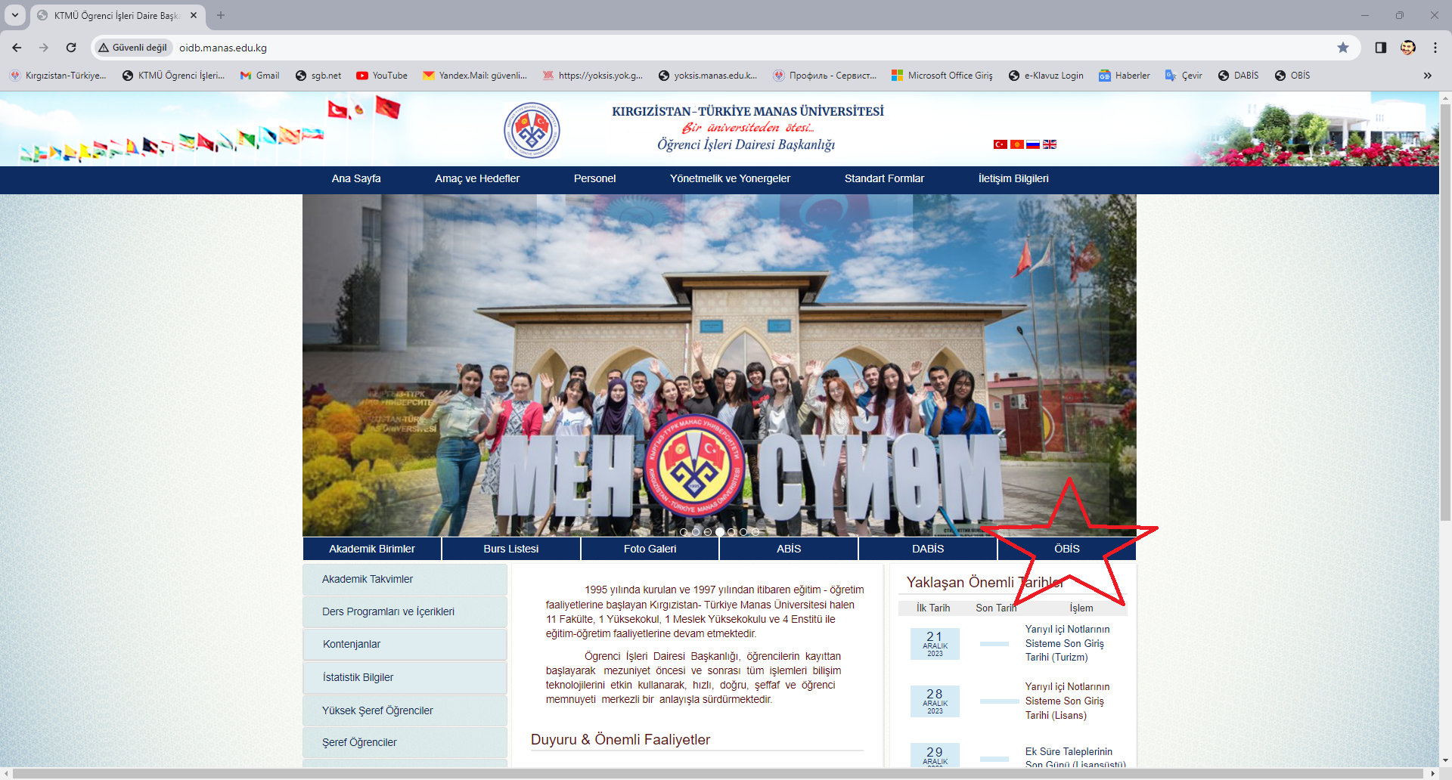
ÖĞRENCİ İŞLERİ DAİRESİ BAŞKANLIĞI
OBİS’e Nasıl Giriş Yapılır?
oidb.manas.edu.kg sayfasından resimdeki OBİS linkine tıklayarak veya doğrudan
www.obis.manas.edu.kg yazarak giriş yapabilirsiniz.

Slide 3
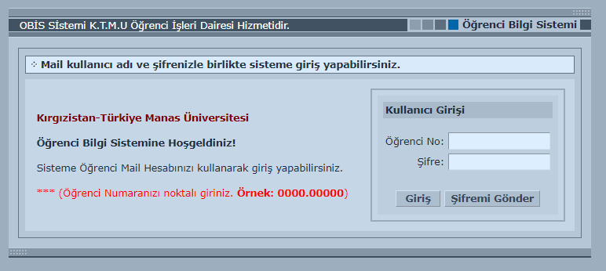
ÖĞRENCİ İŞLERİ DAİRESİ BAŞKANLIĞI
İlgili yerlere ÖĞRENCİ NUMARANIZI ve ŞİFRENİZİ yazdıktan sonra
‘GİRİŞ’ butonuna basınız.
.

Slide 4
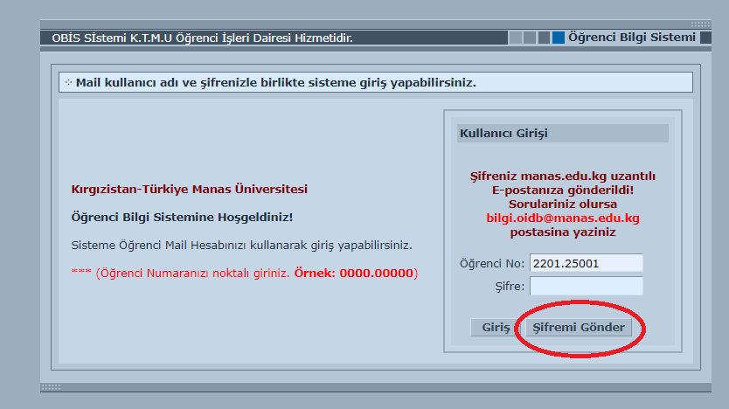
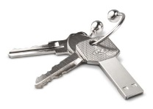
ÖĞRENCİ İŞLERİ DAİRESİ BAŞKANLIĞI
OBİS Şifremi Nasıl ve Nereden Temin Edebilirim?
OBİS şifresini temin etmek için Öğrenci numaranızı açılan ekranda
girdikten sonra ‘ŞİFREMİ GÖNDER’ butonuna tıkladığınızda şifreniz
@manas.edu.kg uzantılı öğrenci mailinize otomatik olarak gönderilir.
Öğrenci mailinize gelen mesajlardan şifrenizi temin edebilirsiniz.

Slide 5
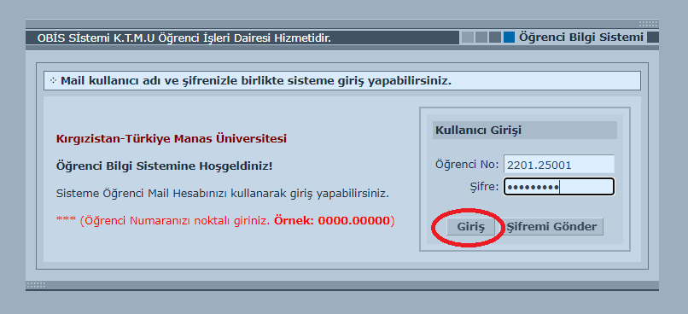
ÖĞRENCİ İŞLERİ DAİRESİ BAŞKANLIĞI
OBİS Şifremi Nasıl Temin Ederim?
……@manas.edu.kg uzantılı mail adresinize girerek
gelen şifrenizi alınız ve şifre alanına yazıp ‘GİRİŞ’ yapınız.

Slide 6
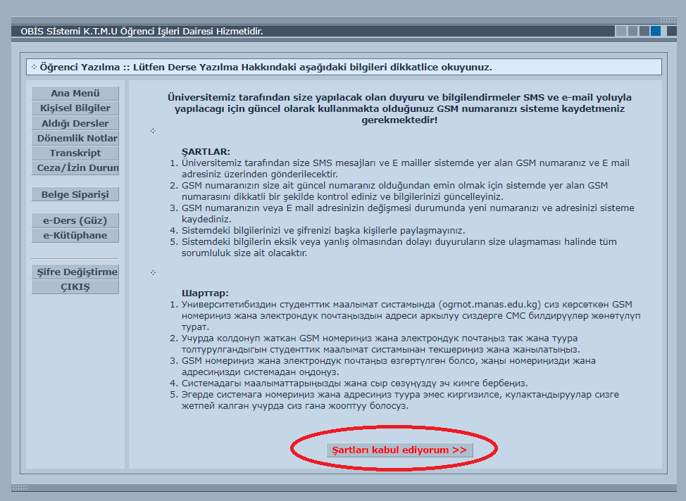
ÖĞRENCİ İŞLERİ DAİRESİ BAŞKANLIĞI
OBİS’e giriş yaptıktan sonra ilk olarak açılan pencerede yer alan formu okuyup
‘ŞARTLARI KABUL EDİYORUM’ butonuna tıklayınız.

Slide 7
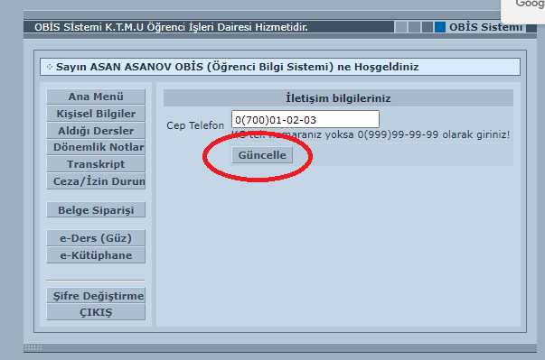
ÖĞRENCİ İŞLERİ DAİRESİ BAŞKANLIĞI
Açılan pencerede yer alan telefon numaranızı kontrol ediniz ve ‘GÜNCELLE’ butonuna basınız.
Telefon numaranız sadece Öğrenci İşleri Dairesince ve danışmanınız tarafından görünmekte olup üçüncü kişilerle paylaşılmaz.

Slide 8
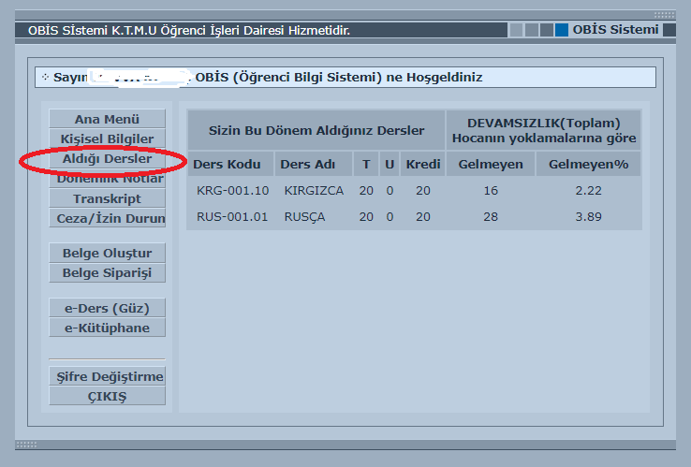
ÖĞRENCİ İŞLERİ DAİRESİ BAŞKANLIĞI
Açılan Pencerede ‘ALDIĞI DERSLER’ sekmesine tıkladığınızda Akademik Danışman bilgileri, geçerli yarıyılda kayıt olduğunuz derslerin bilgileri ve bu derslerden yaptığınız devamsızlık oranları görülecektir.
Eğer Ders listesinde bir hata varsa Akademik Danışmanınızla irtibata geçiniz. Devamsızlık oranlarında bir hata söz konusu ise ilgili ders Hocasına başvurunuz.

Slide 9
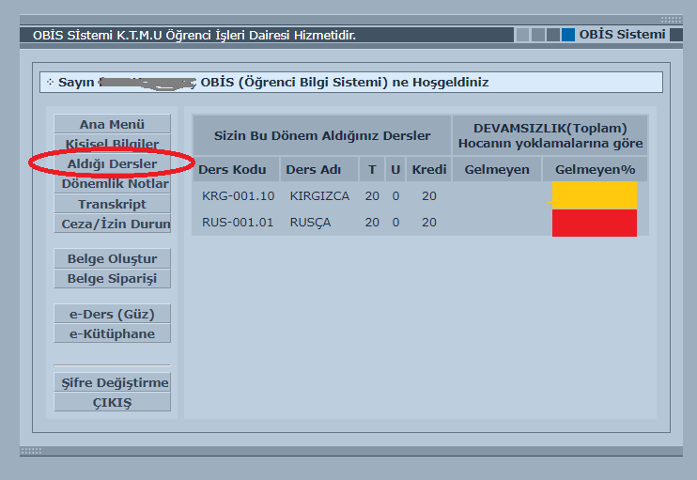
ÖĞRENCİ İŞLERİ DAİRESİ BAŞKANLIĞI
Devamsızlık oranınız sarı renkte ise bu KRİTİK SEVİYEDE olduğunuzu gösterir.
Devamsızlık oranınızın Kırmızı renkte olması o dersten
devamsızlık hakkını doldurduğunuz
ve F1 (DEVAMSIZLIK) nedeni ile BAŞARISIZ OLUNDUĞUNUZ anlamına
gelmektedir.

Slide 10
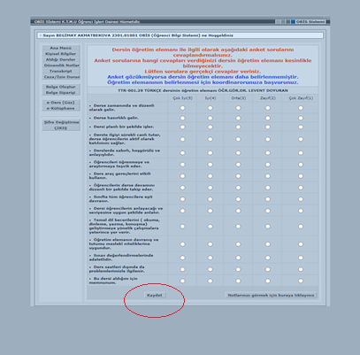
ÖĞRENCİ İŞLERİ DAİRESİ BAŞKANLIĞI
Ankete nasıl ulaşırım?
Aldığı dersler kısmında her ders için anket bulunmaktadır.
Dersin üzerine tıkladığınızda o dersin Hocasına ait ankete ulaşılır, Soruların hepsini eksiksiz bir şekilde yanıtladıktan sonra
‘KAYDET’ butonuna basarak sonraki adıma geçebilirsiniz..

Slide 11
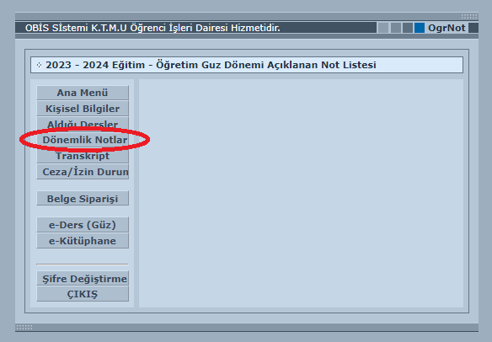
ÖĞRENCİ İŞLERİ DAİRESİ BAŞKANLIĞI
DERS BAŞARI NOTLARIMI NEREDEN BULABİLİRİM?
Geçerli yarıyılda kayıt olduğunuz derslere ait ders hocası tarafından açıklanmış vize ve final notlarına menü üzerinden ‘DÖNEMLİK NOTLAR’ tıklanarak ulaşılır.

Slide 12
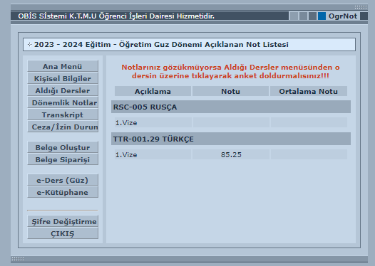
ÖĞRENCİ İŞLERİ DAİRESİ BAŞKANLIĞI
DERS BAŞARI NOTLARIMI NEREDEN BULABİLİRİM?
Eğer notlar çıkmıyorsa Aldığı Dersler butonunu tıklayarak listedeki ilgili dersi seçiniz ve karşınıza çıkan anket sorularını cevaplayarak ‘KAYDET’ butonuna basınız. Tekrar Dönemlik Notlar menüsüne geldiğinizde ders notları görünecektir.

Slide 13
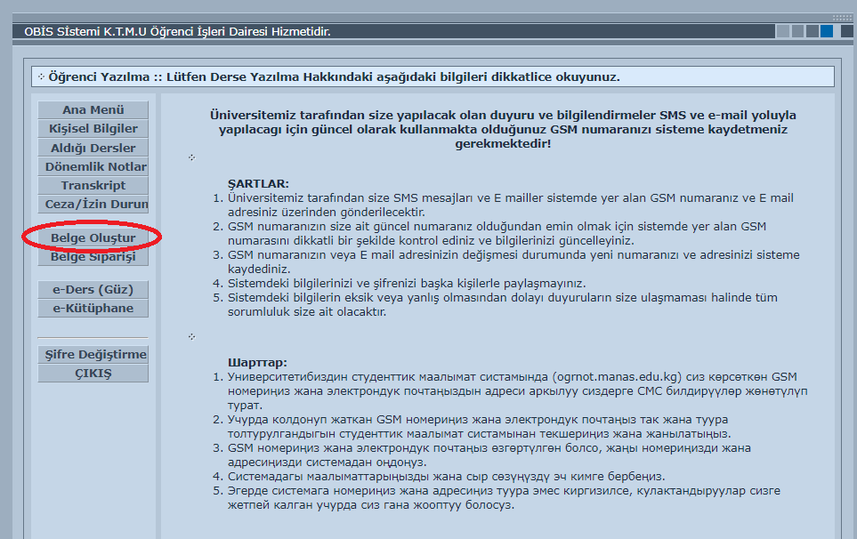
ÖĞRENCİ İŞLERİ DAİRESİ BAŞKANLIĞI
BELGE NASIL OLUŞTURULUR?
‘BELGE OLUŞTUR’ butonuna basarak Online 4 Dilde Öğrenci Belgenizi PDF olarak indirebilirsiniz.

Slide 14
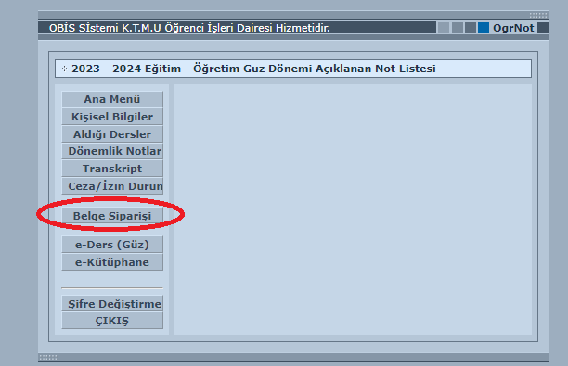
ÖĞRENCİ İŞLERİ DAİRESİ BAŞKANLIĞI
Öğrenci Belgesi Nasıl Sipariş Edebilirim?
Açılan Menüde ‘BELGE SİPARİŞİ’ butonuna tıklanır.

Slide 15
ÖĞRENCİ İŞLERİ DAİRESİ BAŞKANLIĞI
Sipariş verilmek istenen belge(ler)in türü ‘BELGE TÜRÜ’ kısmından belirlenir.

Slide 16
ÖĞRENCİ İŞLERİ DAİRESİ BAŞKANLIĞI
Sipariş verilmek istenen belge(ler)in dili ‘BELGE DİLİ’ kısmından belirlenir.

Slide 17
ÖĞRENCİ İŞLERİ DAİRESİ BAŞKANLIĞI
Sipariş verilmek istenen belge(ler)in adeti ‘ADET’ kısmından belirlenir.

Slide 18
ÖĞRENCİ İŞLERİ DAİRESİ BAŞKANLIĞI
Sipariş verilmek istenen belge(ler)in Türü, Dili ve Adeti belirlendikten sonra
‘GÖNDER’ butonuna basılarak sipariş verilir.

Slide 19
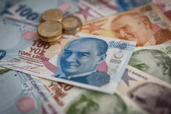
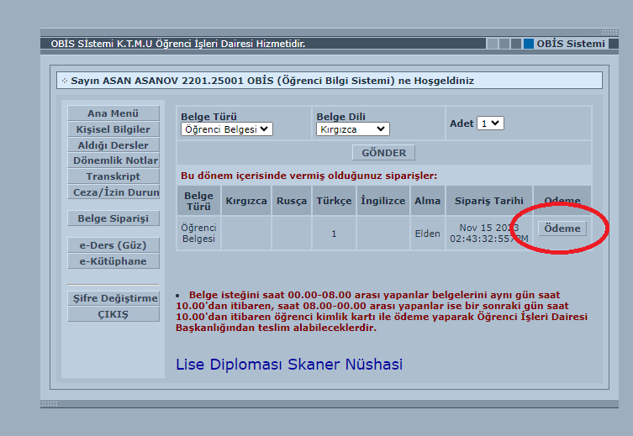
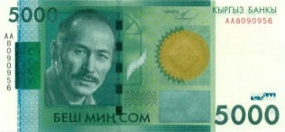
ÖĞRENCİ İŞLERİ DAİRESİ BAŞKANLIĞI
BELGE SİPARİŞİ NASIL YAPILIR?
Sipariş edilmek istenen belgenin ÖDEMESİ ONLİNE olarak yapılır.
!ÖDEMESİ YAPILMAYAN SİPARİŞLER GEÇERSİZDİR!

Slide 20
ÖĞRENCİ İŞLERİ DAİRESİ BAŞKANLIĞI
BELGE SİPARİŞİ ONLİNE ÖDEMESİ NASIL YAPILIR?
ÖDEME BUTONUNA BASTIKTAN SONRA
DEMİRBANK ONLİNE ÖDEME
SAYFASINA YÖNLENDİRİLİRSİNİZ

Slide 21
ÖĞRENCİ İŞLERİ DAİRESİ BAŞKANLIĞI
BELGE SİPARİŞİ ONLİNE ÖDEMESİ NASIL YAPILIR?
Açılan pencerede sizin kişisel bilgileriniz çıkacaktır. Я, ознакомлен и согласен с условиями настоящего договора (Sözleşmeyi okudum ve kabul ettim) seçeneğini tıklayınız. Karşınıza Kırgızca ve Türkçe sözleşme metni çıkacaktır.

Slide 22
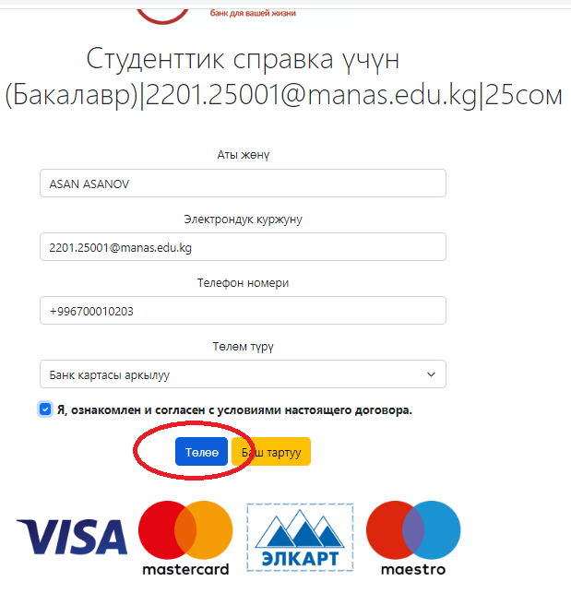
ÖĞRENCİ İŞLERİ DAİRESİ BAŞKANLIĞI
ONLİNE ÖDEME İŞLEMİ NASIL YAPILIR
Sözleşmeyi okyuduktan sonra pencereyi kapatıp
‘ТӨЛӨӨ (ÖDEME)’ butonuna basınız.

Slide 23
ÖĞRENCİ İŞLERİ DAİRESİ BAŞKANLIĞI
ONLİNE ÖDEME İŞLEMİ NASIL YAPILIR
Açılan Demir Bank penceresine banka kartınızın numarasını, geçerli ay ve yılı, kartın arkasındaki üç haneli kodu giriniz ve ‘PAY’ (ödeme miktarı gösterilen) butonuna basınız.

Slide 24
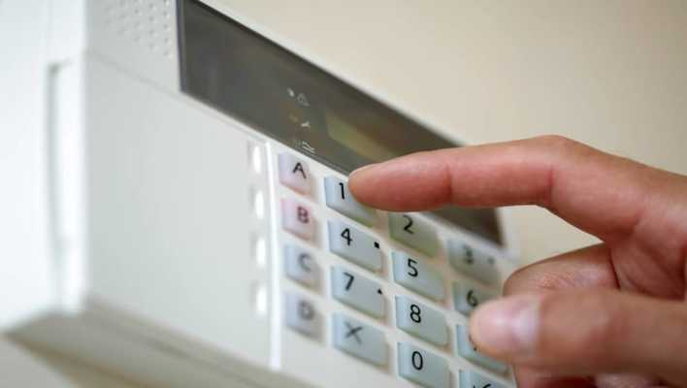
ÖĞRENCİ İŞLERİ DAİRESİ BAŞKANLIĞI
ONLİNE ÖDEME İŞLEMİ NASIL YAPILIR
Bankanız tarafından 3-D SECURE teknolojisi uygulanıyorsa banka kayıtlarındaki telefon numarasına ödeme doğrulama şifresi gelecektir.
Gelen şifreyi ilgili yere giriniz ve
‘ПОДТВЕРДИТЬ (ONAYLAMA) SUMBIT’ butonuna basınız

Slide 25
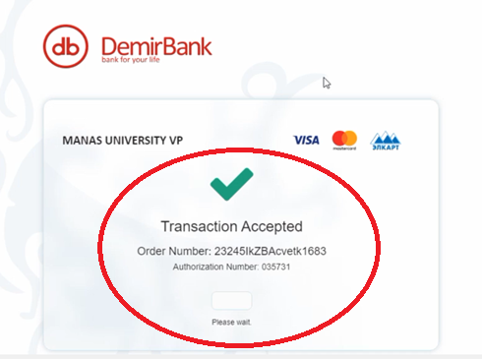
ÖĞRENCİ İŞLERİ DAİRESİ BAŞKANLIĞI
ONLİNE ÖDEME İŞLEMİ TAMAMLAMA
Başarılı ödeme yapıldığı halde
‘Transaction Accepted’
uyarısı çıkacaktır.

Slide 26
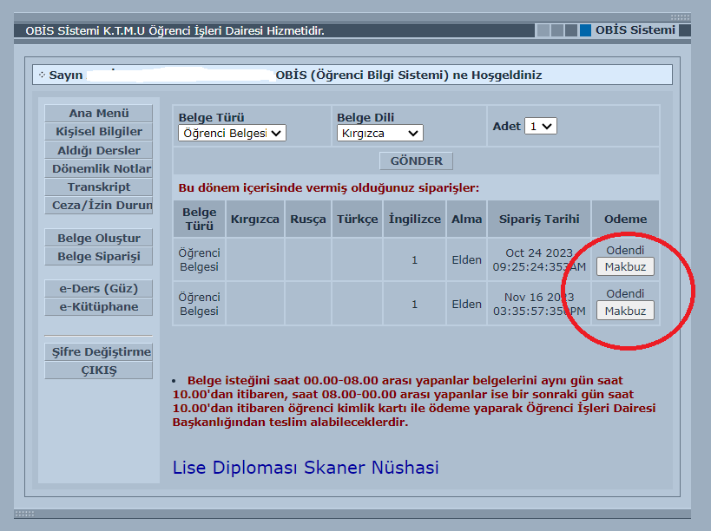
ÖĞRENCİ İŞLERİ DAİRESİ BAŞKANLIĞI
OBİS’te belgenin yanında ÖDENDİ not düşülecek ve ‘MAKBUZ’ oluşacaktır.

Slide 27
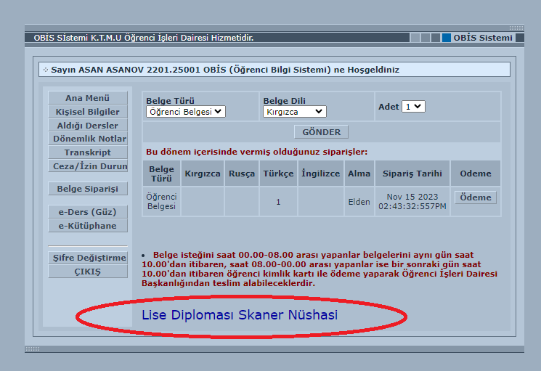
ÖĞRENCİ İŞLERİ DAİRESİ BAŞKANLIĞI
ATTESTATIMIN GÖRSELİNE NASIL ULAŞIRIM?
Belge Siparişi sekmesinden
‘LİSE DİPLOMASI SCANER NÜSHASI’
butonuna basarak Attestatınızın kopyasını PDF formatında indirebilirsiniz.

Slide 28
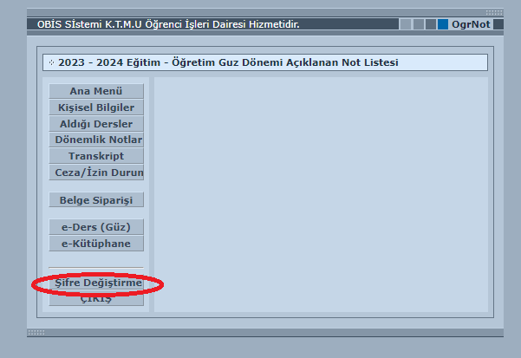
ÖĞRENCİ İŞLERİ DAİRESİ BAŞKANLIĞI
OBİS Şifremi Nasıl Değiştirebilirim?
‘ŞİFRE DEĞİŞTİRME’ butonuna basarak Şifre Değiştirme İşlemi Başlatılır.

Slide 29
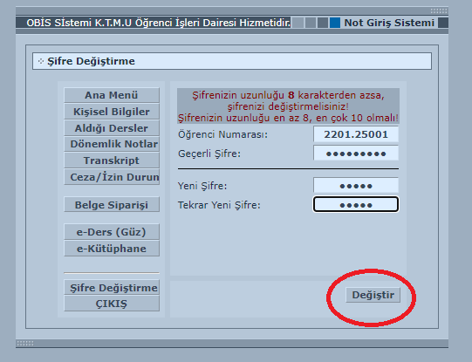
ÖĞRENCİ İŞLERİ DAİRESİ BAŞKANLIĞI
OBİS Şifremi Nasıl Değiştirebilirim?
Açılan pencede kullanmakta olduğunuz şifreyi hatasız olarak yazınız ve yeni oluşturulmak istediğiniz şifrenizi giriniz. Yeni şifrenizi tekrar yazarak ‘DEĞİŞTİR’ butonuna basıp işlemi sonlandırınız.

Slide 30
ÖĞRENCİ İŞLERİ DAİRESİ BAŞKANLIĞI
Sorularınız için ....@manas.edu.kg uzantılı manas öğrenci mailiniz ile bilgi.oidb@manas.edu.kg adresine yazabilir veya
İktisadi ve İdari Bilimler Fakültesi
Kat A-102 numaralı
Öğrenci İşleri Dairesi Bankosuna
şahsen başvurabilirsiniz.

Slide 31
ÖĞRENCİ İŞLERİ DAİRESİ BAŞKANLIĞI
Dinlendiğiniz için Teşekkür Eder, Derslerinizde Başarılar Dileriz.
Öğrenci İşleri Dairesi Başkanlığı

